Slide 1
▶ 키워드 수집 프로그램 메뉴얼 ◀
2021/07/22 업데이트

Slide 2
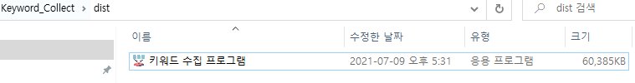
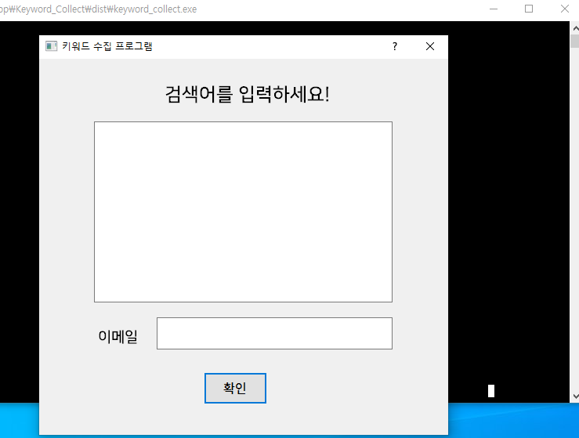
▶ 키워드 분석 프로그램 메뉴얼
1 )
클릭
2 )
Exe 파일 실행 후, 해당 창이 나올때까지 대기

Slide 3
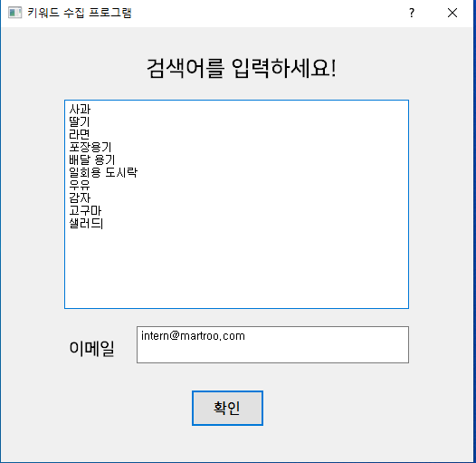
▶ 키워드 분석 프로그램 메뉴얼
3 )
알림을 받을 이메일 주소를 입력해주세요!
※※키워드를 여러 개 입력할 경우,
각각의 키워드를 ‘엔터키’로 구분해서 입력해주세요!
예) 딸기 -> 엔터 -> 사과 -> 엔터 -> 고구마 -> 엔터 ➔ 반복

Slide 4
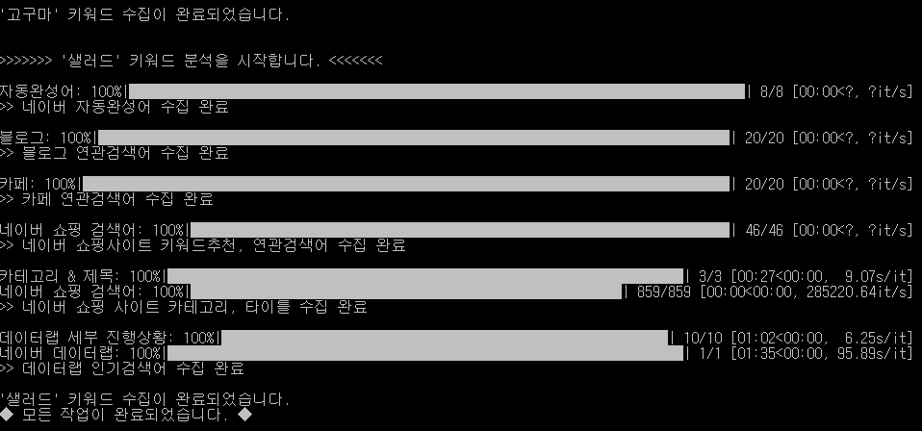
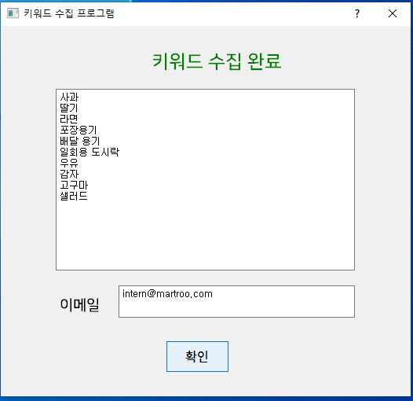
▶ 키워드 분석 프로그램 메뉴얼
5 )
콘솔창에서 현재 진행상황을 확인할 수 있습니다.
작업이 완료되면, 콘솔창에 작업이 완료되었다는 문구가 출력됩니다.
6 )
작업 완료가 되면, 실행창에서도 ‘키워드 수집 완료‘
문구가 뜨게 되고, 엑셀파일이 생성됩니다.
프로그램 종료는 상단 x 버튼을 누르면 됩니다.

Slide 5
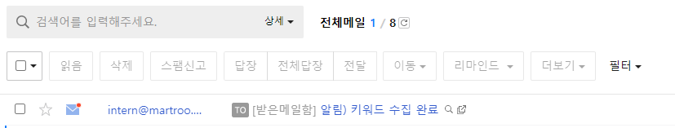
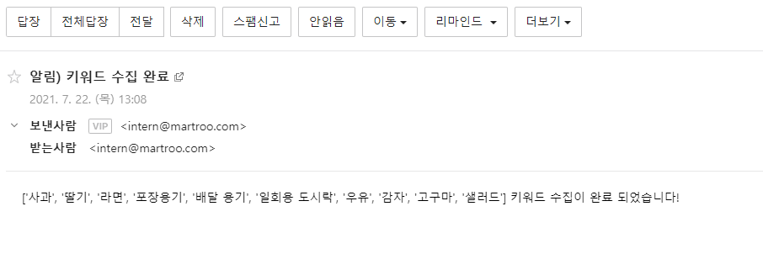
▶ 키워드 분석 프로그램 메뉴얼
5 )
작업이 완료 되면 입력한 이메일 주소에 작업 완료 알림 메일이 발송됩니다.
완료된 키워드를 메일 내용에서 확인할 수 있습니다.

Slide 6
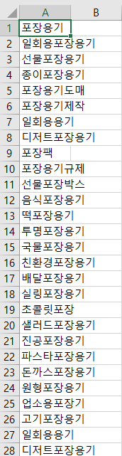
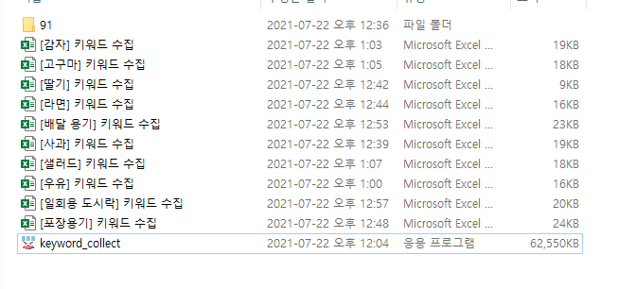
▶ 키워드 분석 프로그램 메뉴얼
5 )
파일명은 [입력한 키워드] 키워드 분석.xlsx 파일로 생성되며,
각각의 엑셀파일에서 수집된 키워드들을 확인할 수 있습니다.

Slide 7
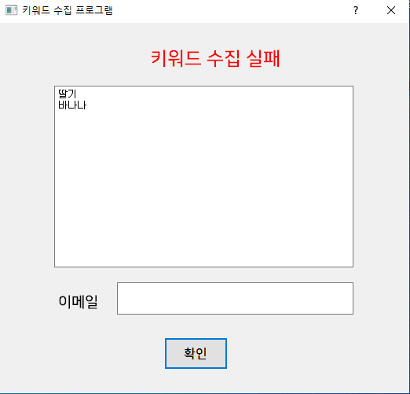
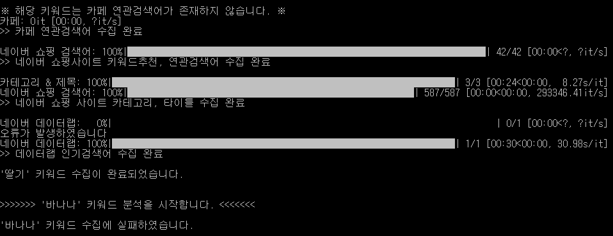
▶ 키워드 분석 프로그램 메뉴얼
오류-1 )
만약 작업을 하다가 오류가 발생하게 되면, 콘솔창에서도 오류 메시지가 뜨게 되며,
Exe 창에서도 키워드 수집 실패 문구가 뜨게 됩니다.

Slide 8
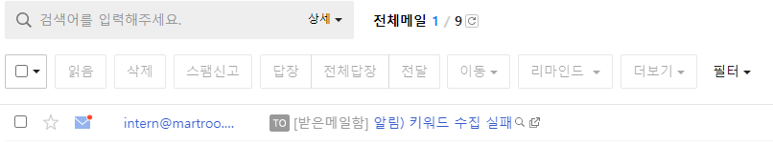
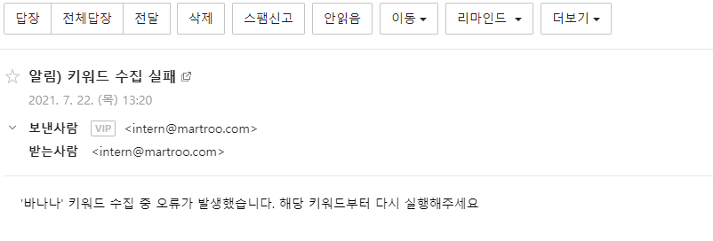
▶ 키워드 분석 프로그램 메뉴얼
오류-2)
오류가 발생하게 되면, 오류가 발생했다는 메일이 전송됩니다.
어떤 키워드에서 오류가 발생했는지 메일 내용 에서 확인할 수 있습니다.

Slide 9
▶ 리뷰 분석 프로그램 메뉴얼 ◀
2021/07/22 업데이트

Slide 10
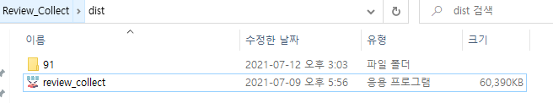
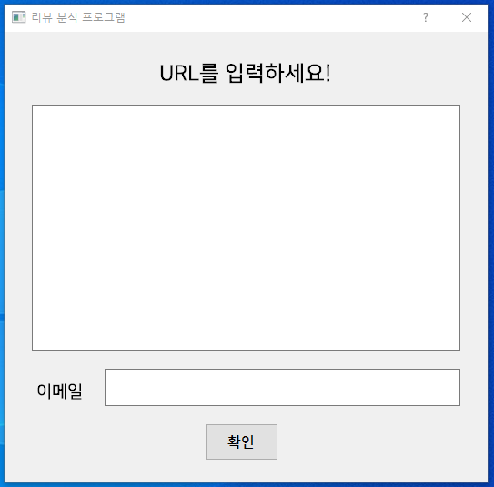
▶ 리뷰 분석 프로그램 메뉴얼
1 )
클릭
exe 파일 실행 후, 해당 창이 뜨면
검색창에 URL을 입력하고 확인 버튼을 누릅니다.
이메일 칸에는 분석이 완료 되었다는 알림을 받을 이메일 주소를 입력해주세요
2 )
※ URL 입력시, 각각의 URL을 엔터키로 구분해주세요! ※ (URL 한 개 입력 -> 엔터 -> 다른 URL 입력 -> 엔터 -> 또 다른 URL 입력 -> 엔터 ➔ 반복)

Slide 11
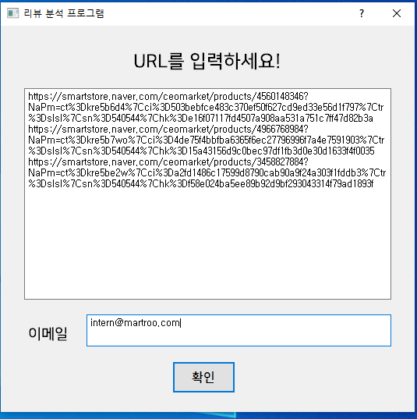
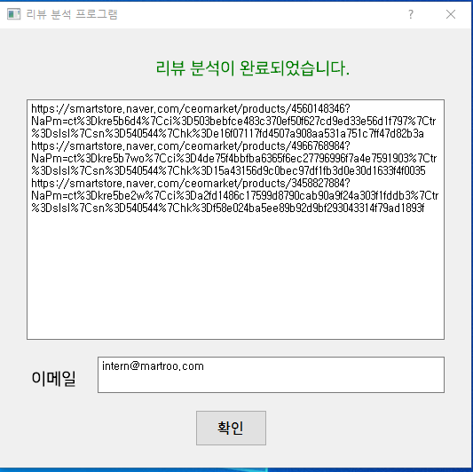
▶ 리뷰 분석 프로그램 메뉴얼
3 )
올바른 URL 입력 후, 작업이 완료되면, exe창에 작업이 완료되었다는 문구가 출력됩니다.

Slide 12
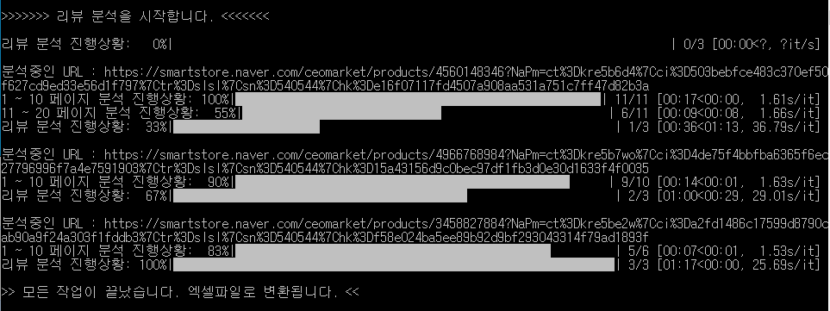
▶ 리뷰 분석 프로그램 메뉴얼
4 )
콘솔창에서도 현재 진행상황을 확인할 수 있으며,
콘솔창에서도 작업이 완료 되었다는 메시지를 확인할 수 있습니다.

Slide 13
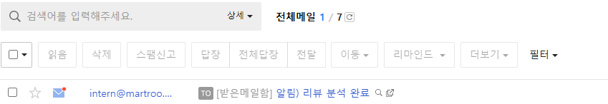
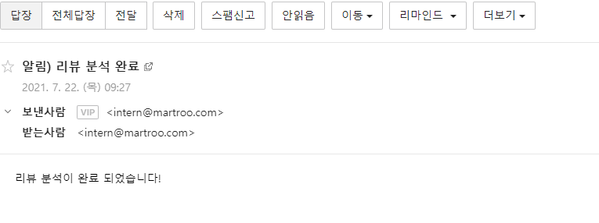
▶ 리뷰 분석 프로그램 메뉴얼
5 )
분석 완료 후, 리뷰 분석이 완료 되었다는 메일이 전송되고
입력한 메일주소에서 해당 메일을 확인할 수 있습니다.

Slide 14
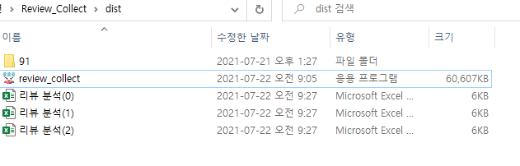
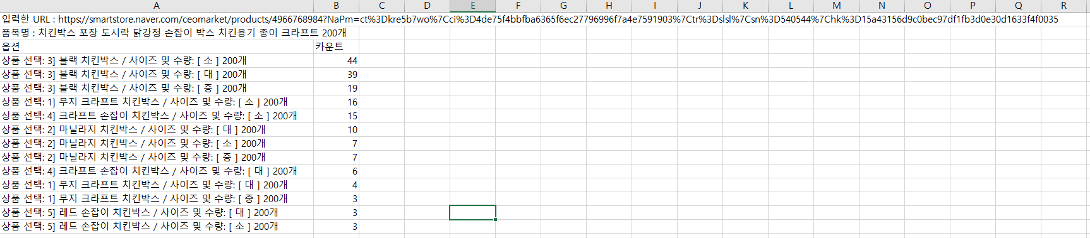
▶ 리뷰 분석 프로그램 메뉴얼
6 )
생성된 엑셀 파일을 확인 할 수 있으며, 각 엑셀 파일에는 입력한 URL과 분석한 사이트의 품목명을 확인할 수 있습니다.
** 프로그램을 돌릴때마다 파일명은 입력한 링크의 개수대로 넘버링이 됩니다. 작업이 모두 완료 되면 생성된 엑셀파일명을 바꿔주시거나, 다른 파일로 옮겨주세요! 다시 프로그램을 실행시킬 때 기존의 파일명에 덮어써지는 현상이 발생할 수 있습니다.

Slide 15
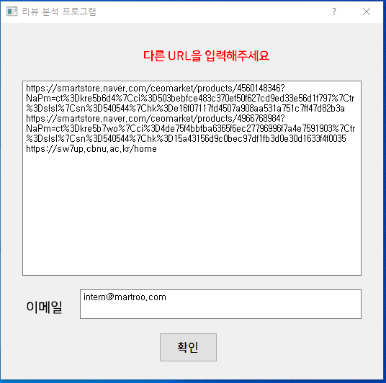
▶ 리뷰 분석 프로그램 메뉴얼
오류 -1)
만약 네이버 스마트 스토어의 URL이 아니거나,
스마트 스토어 URL이라고 하더라도 html 구조가 다를 경우
다시 입력해달라는 안내문이 콘솔창에 출력되고,
윈도우 창 역시 다른 URL을 입력해달라는 문구가 뜨게 됩니다.
다시 정상적인 URL을 입력하고 확인버튼을 누르면 동작합니다.
스마트 스토어 URL이 아님

Slide 16
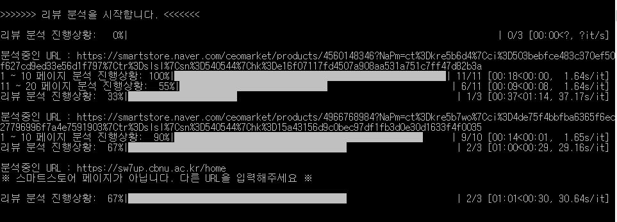
▶ 리뷰 분석 프로그램 메뉴얼
오류 - 2)
콘솔창에서 현재 진행상황을 확인할 수 있습니다.
잘못된 URL을 입력 할 경우, 콘솔창에서도 에러 메시지를 확인할 수 있습니다.

Slide 17

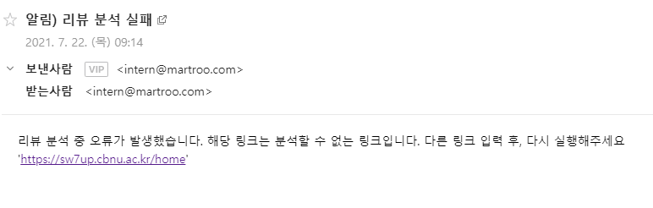
▶ 리뷰 분석 프로그램 메뉴얼
오류 - 3)
입력한 이메일 주소로 리뷰 분석에 실패 했다는 메일이 가게 됩니다.
메일 내용에서 어떤 링크가 잘못되었는지 확인할 수 있습니다.
해당 링크부터 재 실행하면 됩니다.

